Slide 1
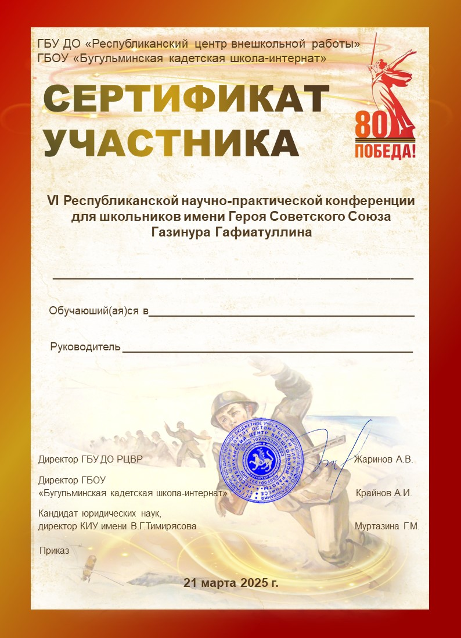

Гарайханова Алия
МБОУ Кудашевская ООШ Бугульминского муниципального района
Мияссарова Нелли Масхудовна
№107 от 21.03.2025

Slide 2
Гатауллина Лейла
МБОУ «Старомихайловская СОШ» Альметьевского МР
Гибадуллина Гузелия Салимзяновна
№107 от 21.03.2025

Slide 3
Сандрюхин Алексей
МБОУ Якушкинская СОШ Нурлатского МР
Павлова Светлана Александровна
№107 от 21.03.2025

Slide 4
Мальцева Камилла
МБОУ БилярскаяСОШ Алексеевского МР
Мальцева Анна Анатольевна
№107 от 21.03.2025

Slide 5
Коробейникова Софья
МБУ ДО «ДДТ «Радуга талантов», с. Красный Бор, Агрызского МР
Коробейникова Юлия Васильевна
№107 от 21.03.2025

Slide 6
Аношин Захар
МБОУ СОШ №3 Бугульминского МР
Гадылова Аниса Анасовна
№107 от 21.03.2025

Slide 7
Новикова Светлана
МБОУ гимназия №7 Бугульминского МР
Фатхуллина Валентина Васильевна
№107 от 21.03.2025

Slide 8
Попова Ксения
МБОУ СОШ №6 Бугульминского МР
Сибгатуллина Венера Варисовна
№107 от 21.03.2025

Slide 9
Фатыйхова Амелия
МБОУ СОШ № 3 Бугульминского МР
Асылгараева Гульнара Варисовна
№107 от 21.03.2025

Slide 10
Шафигуллина Алина
МБОУ СОШ № 3 Бугульминского МР
Асылгараева Гульнара Варисовна, Хабибуллина Гульзира Фаизовна,
№107 от 21.03.2025

Slide 11
Абдуллин Ринат
МБОУ татарская гимназия №14
имени Хади Атласи Бугульминского МР
Попова Резеда Азатовна
№107 от 21.03.2025

Slide 12
Мингазова Айзиля
МБОУ Гимназияя № 155 г.Казань
Назипова Гульнара Сабирзяновна
№107 от 21.03.2025

